Slide 1
УМК «Школа России»
Килограмм.
1 класс
Презентация к уроку математики
Тема: «Килограмм»
Подготовила Серкова Елена Евгеньевна
ГБОУ школа № 83 с углублённым изучением японского и английского языков г. Санкт-Петербурга.

Slide 2
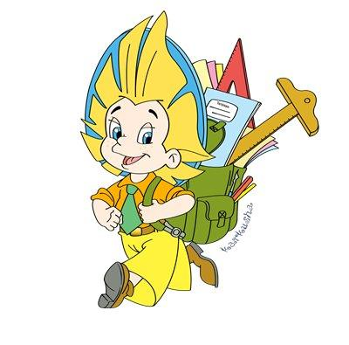


Slide 4
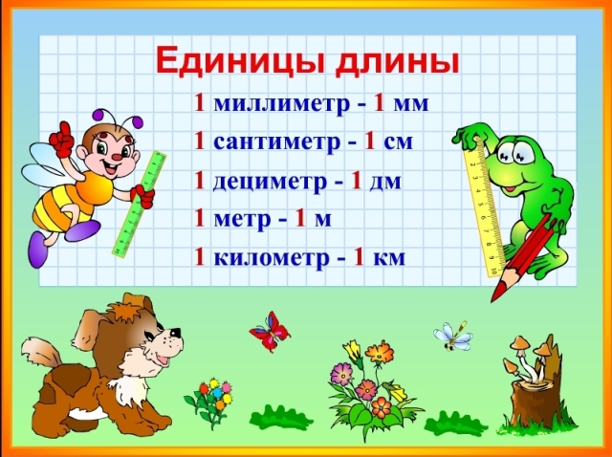

Slide 5
МАССА

Slide 6
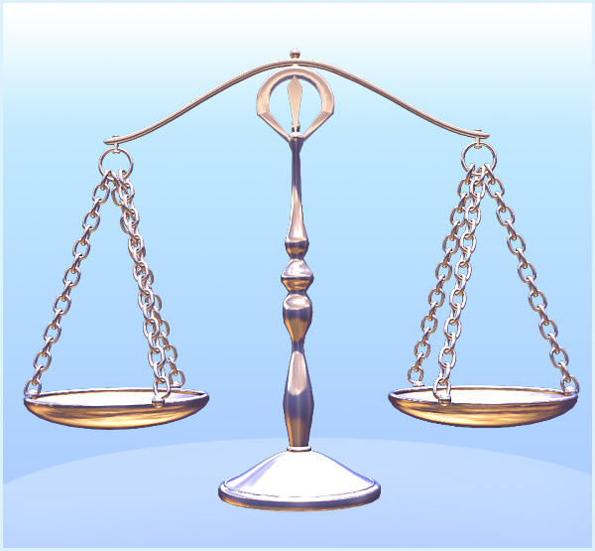
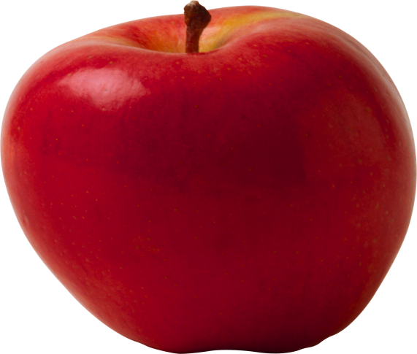
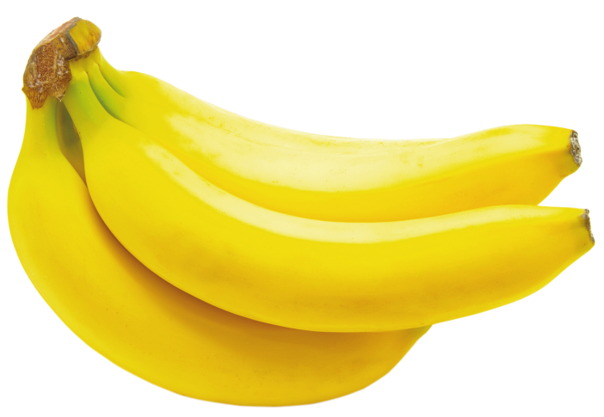

Slide 7
МАССА. ВЕЛИЧИНА.

Slide 8
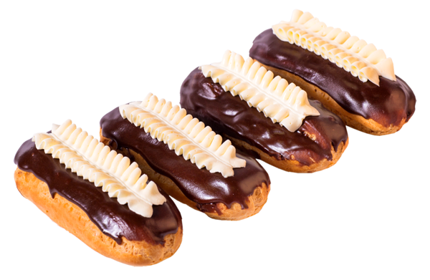

Slide 10
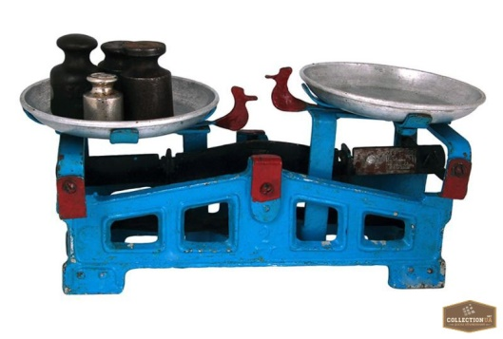
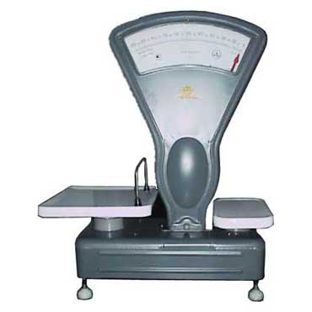
Весы

Slide 11
МАССА. ВЕЛИЧИНА. КИЛОГРАММ.

Slide 12
Величина | Инструмент | Единица измерения
сантиметр
см
длина
линейка
масса
весы
килограмм
кг

